Slide 1
//:Auftakt Mitarbeiter*innen- Information im Bereich Pastoral und Bildung
17. März 2023

Slide 2
Check in – Willkommen
Machen Sie mit auf:
www.menti.com
Code: 6620 5273

Slide 3
Agenda
//:Auftakt
17.03.2023 im Leistungsbereich
Pastoral und Bildung
Check in
Transformationsphase 3
Haltungen und Ziele
Projektskizze und Zeitplan - Rückfragen
Beteiligungsmöglichkeiten
Interimsstruktur zum 1.6. - Rückfragen
Check out

Slide 4
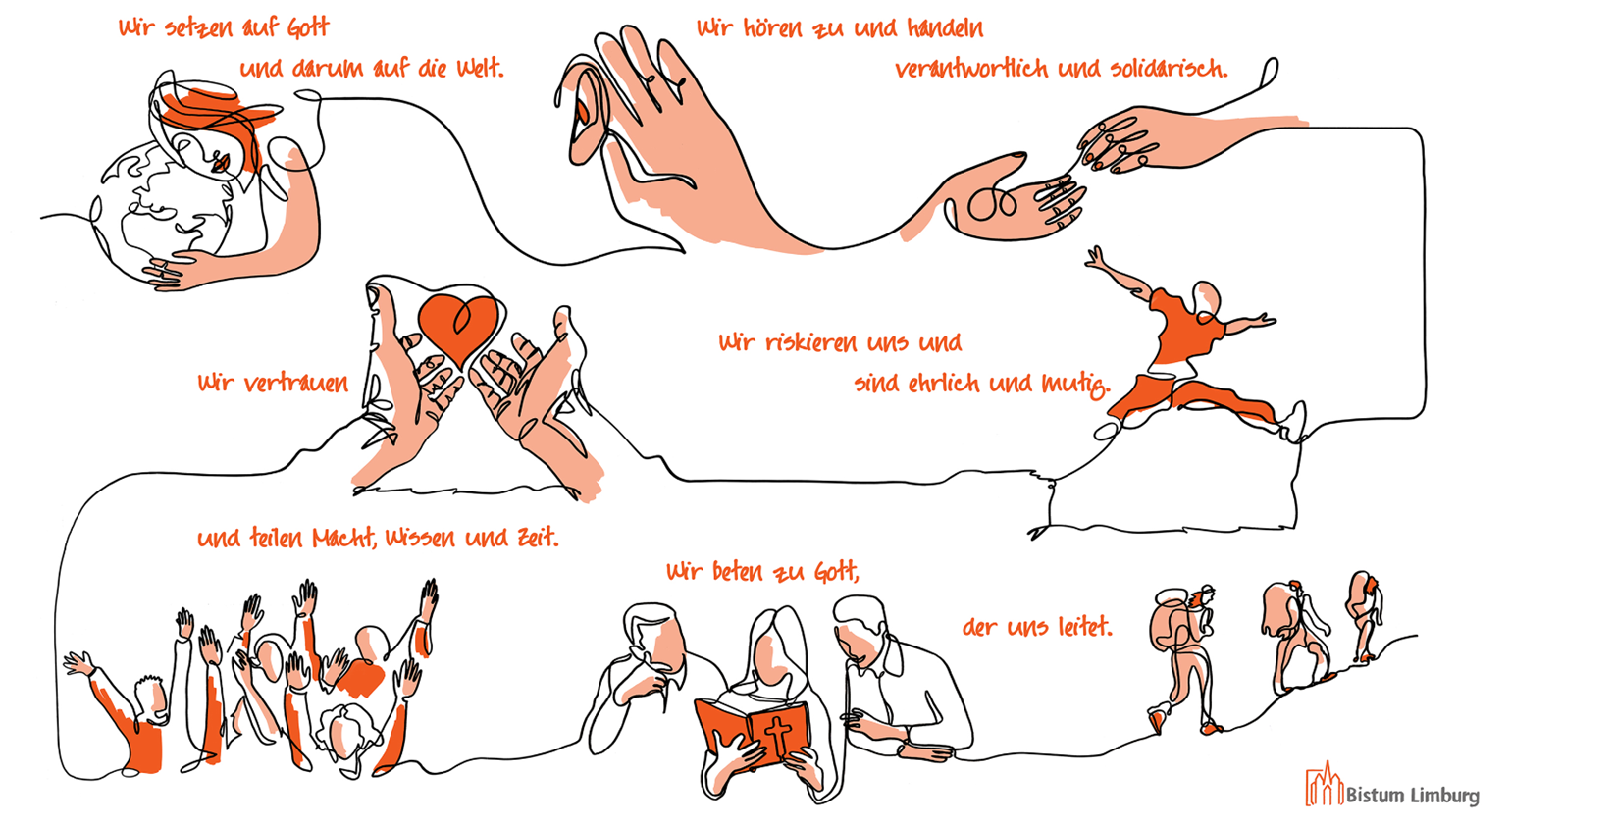
tRANSFORMATION
Die Weiterentwicklung des Leistungsbereichs verfolgt folgende Ziele:
Gemeinsame Klärung des Auftrages im Leistungsbereich Pastoral und Bildung für das Bistum als Ganzes
Entwicklung geeigneter Organisations- und Kommunikationsstrukturen
Umsetzung der Leitlinien aus dem Trafo-Prozess im Leistungsbereich Pastoral und Bildung
Klärung, welchen gesellschaftlichen Beitrag wir als Leistungsbereich leisten können
Weiterentwicklung einer gemeinsamen Kultur

Slide 5
Haltungen in der Zusammenarbeit
Veränderungsmarker
…
Kommunikation auf Augenhöhe
Fehlerfreundlichkeit
Feedbackkultur
Einbeziehung der regionalen Perspektive
über den Tellerrand hinausblicken
Neues ausprobieren
transparente Information
Evaluation
geteilte Verantwortung

Slide 6
Haltungen in der Zusammenarbeit
Veränderungsmarker
Welche Veränderungen in der Zusammenarbeit haben Sie schon erlebt?
Welche konkreten Anregungen für eine neue gemeinsame Kultur wollen Sie stark machen?
…
Kommunikation auf Augenhöhe
Fehlerfreundlichkeit
Feedbackkultur
Einbeziehung der regionalen Perspektive
über den Tellerrand hinausblicken
Neues ausprobieren
transparente Information
Evaluation
geteilte Verantwortung

Slide 7
Haltungen in der Zusammenarbeit
Ergebnissicherung
Welche Veränderungen in der Zusammenarbeit haben Sie schon erlebt?
Welche konkreten Anregungen für eine neue gemeinsame Kultur wollen Sie stark machen?
Bitte teilen Sie im Chat jeweils die beiden wichtigsten Punkte Ihrer Kleingruppe:
- Veränderung 1
- Veränderung 2
* Anregung 1 Anregungen/Wünsche mit * kennzeichnen
* Anregung 2

Slide 8
Leitende Perspektive für den Leistungsbereich Pastoral und Bildung
Die Perspektive der Kirchenentwicklung leitet den Prozess… mit und unter dem Wort Gottes die Zeichen der Zeit erkennen an den Bedarfen und Themen der Gesellschaft „Wir setzen auf Gott und die Welt“ Verabschieden und Raum für Neues schaffen
Neu sehen und Neues sehen Herausforderung, die Logik des Bisherigen hinter uns zu lassen Perspektivwechsel zu Wirkung, gesellschaftlicher Relevanz, Netzwerkarbeit und Zukunftsfähigkeit

Slide 9
Prozess-skizze … Phasen im Prozess
Planungs- und Analysephase
Konzeptionsphase
Umsetzungsphase
Evaluationsphase
Bestandsaufnahme
Prozessplanung
Entwicklung eines gemeinsamen Zielbildes
Aufbau der neuen Strukturen
Regelmäßige Zwischenreflexionen
Auswertung und
Reflexion

Slide 10
Zeitschiene Bereich Pastoral und bildung
Quartal 2023 | 2. Quartal 2023 | 3. Quartal | 4. Quartal | Quartal 2024 | 2. Quartal | 3. Quartal | 4. Quartal 2024 31.12.2024
Planung………. | Analyse………. | Konzeption…………………………………………… | Konzeptionsphase |  | Umsetzung……………………….. | Umsetzungsphase | Evaluation…….
Planung
Arbeitspakete = AP
AP 1-5 Analyse
Workshops
Implemen-tierung
Auswertung/ Evaluation
Sichten der Analyse-Ergebnisse
30.5., 13-18 Uhr
Arbeitspakete Konzeption
Zwischen-reflexion
Resonanz
Resonanz
Anpassung
//: Auftakt
17.3.
Mitarbeitenden-Info
5.6, 14 Uhr
Mitarbeitenden-Info
7.9., 12 Uhr
Mitarbeitenden-Info
Mitarbeitenden-Info
Abstimmung und Begleitung durch Projekt-Management-Office
Arbeitspaket Prozessbegleitende Kommunikation
Gemeinsames Dach ab 1.6.
Struktur 1.0

Slide 11
Fragen und REsonanzen

Slide 12
Arbeitspakete - Beteiligungsmöglichkeiten
Bestandsaufnahme der bisherigen Arbeit D. Suharjanto
Ergebnisse und Empfehlungen aus Trafo 1+2 K. Döring
Analyse der Anspruchs- und Zielgruppen M. Gossmann
Zukunftsthemen – externe Perspektive J. Lorenz
Überblick aktuell verfügbarer Ressourcen A. Hörner
Projektbegleitende Kommunikation M. Cameran
❶
❷
❸
❹
❺
❻

Slide 13
❶ Bestandsaufnahme der bisherigen Arbeit
Das ist das Ziel:
Es gibt einen Überblick über das Portfolio der (Dienst)leistungen und über das Selbstverständnis der Abteilungen/großen Arbeitsbereiche.
Das ist zu tun:
Entwicklung eines Steckbriefs zur Beschreibung der Abteilungen bzw. großen Arbeitsbereiche
Zusammenstellen der Steckbriefe – ein neuer Blick auf Bestehendes
Leitung: Dewi Suharjanto
Die Bestandsaufnahme erfolgt unter Perspektive der Wirkungsorientierung.

Slide 14
❷ Ergebnisse & Empfehlungen aus Trafo 1+2
Das ist das Ziel:
Vorarbeiten sind gesichtet und auf ihre Bedeutung für die Weiterentwicklung des Leistungsbereichs ausgewertet.
Das ist zu tun:
Sichten und Zusammenstellen der Ergebnisse und Empfehlungen aus dem Transformationsprozess Phase 1 und 2 und der Vorarbeiten und Entwicklungsvorschläge aus den Dezernaten
Leitung: Katharina Döring
Auswertung unter Perspektive der Wirkungsorientierung

Slide 15
❸ Analyse der Anspruchs- und Zielgruppen
Das ist das Ziel:
Es gibt einen Überblick über interne und externe Anspruchs- und Zielgruppen sowie über das vorhandene Wissen über diese.
Das ist zu tun:
Differenzierung und Klärung der Anspruchs- und Zielgruppen
Leitung: Melanie Goßmann
Vorhandene Kenntnisse über ihre Bedarfe und Anforderungen zusammenstellen
Methoden zur Erhebung von Bedarfen reflektieren

Slide 16
❹ Zukunftsthemen – externe Perspektive
Das ist das Ziel:
Die Bedeutung gesellschaftlicher Entwicklungen und Trends für die zukünftige Arbeit des Leistungsbereichs ist in den Blick genommen.
Das ist zu tun:
Sichtung und Auswertung relevanter Studien zur Analyse gesellschaftlicher Entwicklungen und Megatrends
Leitung: Johannes Lorenz
Identifizierung neuer Fragestellungen und Themen sowie neuer Zielgruppen für den Leistungsbereich Pastoral und Bildung

Slide 17
❺ Überblick aktuell Verfügbarer Ressourcen
Das ist das Ziel:
Es ist Transparenz hergestellt über die finanziellen, personellen und infrastrukturellen Ressourcen des Leistungsbereichs.
Das ist zu tun:
Daten zusammenstellen:
Leitung: Andrea Hörner
Infrastruktur (Standorte, Büros,…)
Identifizierung von Synergien und Fragestellungen
finanziellen Ressourcen (Haushaltsmittel und Drittmittel)
Personal (Anzahl, Alters- und Berufsstruktur,…)

Slide 18
❻ Prozessbegleitende Kommunikation
Das ist das Ziel:
Die prozessbegleitende Kommunikation ist gestaltet und gesteuert, damit alle Mitarbeitenden zeitgleiche und transparente Informationen über den Prozess erhalten.
Das ist zu tun:
Entwicklung von Kommunikationskanälen und –formaten
Leitung: Matthias Cameran
Erstellen verständlicher und übersichtlicher Kommunikationsbaustein

Slide 19
Beteiligungsmöglichkeiten
Wir brauchen Sie!
Voraussetzung zur Mitarbeit: Motivation und Neugierde
Ziel: Bildung gemischter Gruppen (aus den Dezernaten, unterschiedliche Professionen)
Arbeitsphase: ab sofort bis Mitte Mai (für Analyse-Arbeitspakete)
Interesse? Nehmen Sie bis Dienstag, 21.03. 12 Uhr Kontakt zur Leitung des Arbeitspakets auf
Die Arbeitspaket-Leitungen stellen die Arbeitsfähigkeit der Gruppe her.

Slide 20
Unter einem Dach –
Leistungsbereich Pastoral & Bildung ab 1. Juni 2023
Pastorale Dienste
Schule und Bildung
Kinder, Jugend und Familie
Zentralstelle
Haus am Dom / Akademie
Jugendliche und junge Erwachsene
Pastoral in Netzwerken
Erwachsenenbildung
Jugendverbände und Zuschusswesen
Diözesanbibliothek
Entwicklung der Pastoral
Religionspädagogik, Medien und Kultur
Familien und Generationen
Abteilung Museen und Kunst
Weltkirche
Religionsunterricht und Ämter
Kindertages-einrichtungen
Zentren und zugeordnete Einrichtungen
zugeordnet St. Hildegard-Schul-GmbH

Slide 21
FrageN und REsonanzen
Was möchte ich bis zum 01.06. wissen?
Offene Fragen?
Weitere Resonanzen…
Bitte nach den Kleingruppen Ihre Fragen
und Resonanzen in den Chat schreiben!

Slide 22
Check out – Mentimeter 6620 5273
Ein Wort zum Schluss…
Wie sehe ich nach dem //:Auftakt dem Prozess im Leistungsbereich Pastoral und Bildung entgegen?

